Slide 1
首页
界面编号：001
信息提醒
界面编号：002
3
3
信息类型 是否阅读信息内容
说明：
信息提醒表：user_notice
待办
信息提醒
打卡
分析
创建人 创建时间
跟进提醒 未读
万象府一期项目今日需跟进
售前
样板
签约
售后
系统推送 2020-08-01 12:34
收款提醒 未读
万象府一期项目预付款将逾期
系统推送 2020-08-01 12:34
费用报销
签呈
产品资料
…
收款通知 已读
万象府一期项目预付款收到
待办：同目前的OA待办
信息提醒：界面002
售前：界面003-界面012
其他待定
系统推送 2020-08-01 12:34
点击未读变已读，点击已读变未读，未读的放最上面，已读的按时间倒排
只显示自己的信息，即recv_man=登录用户

Slide 2
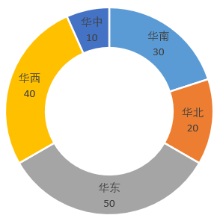
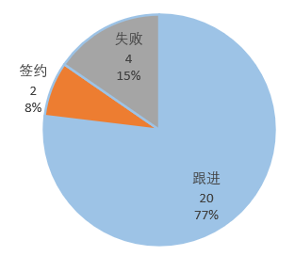
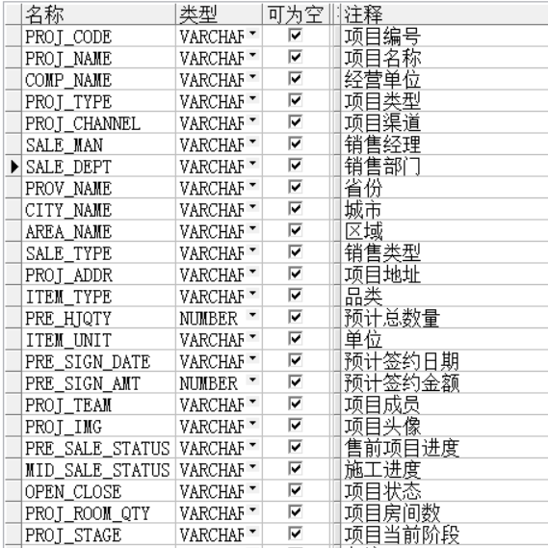
售前
界面编号：003
此区域为图表区域，每屏一个图，向右滑动显示下个图，暂时显示两个图（后面可加）：售前项目区域分布、项目签约率
说明：
项目信息表：user_proj
所有与项目的关联都是通过项目的keyid关联，因为项目编号用户可能会修改
点击项目头像，显示该项目的详细资料，
见编号004
项目头像
项目名称
区域
省份
城市
地产商
进度
点击项目头像之外的区域， 显示项目跟进信息，见编号005
华南碧桂园三期项目
华南区 广东 广州
碧桂园
跟进

Slide 3
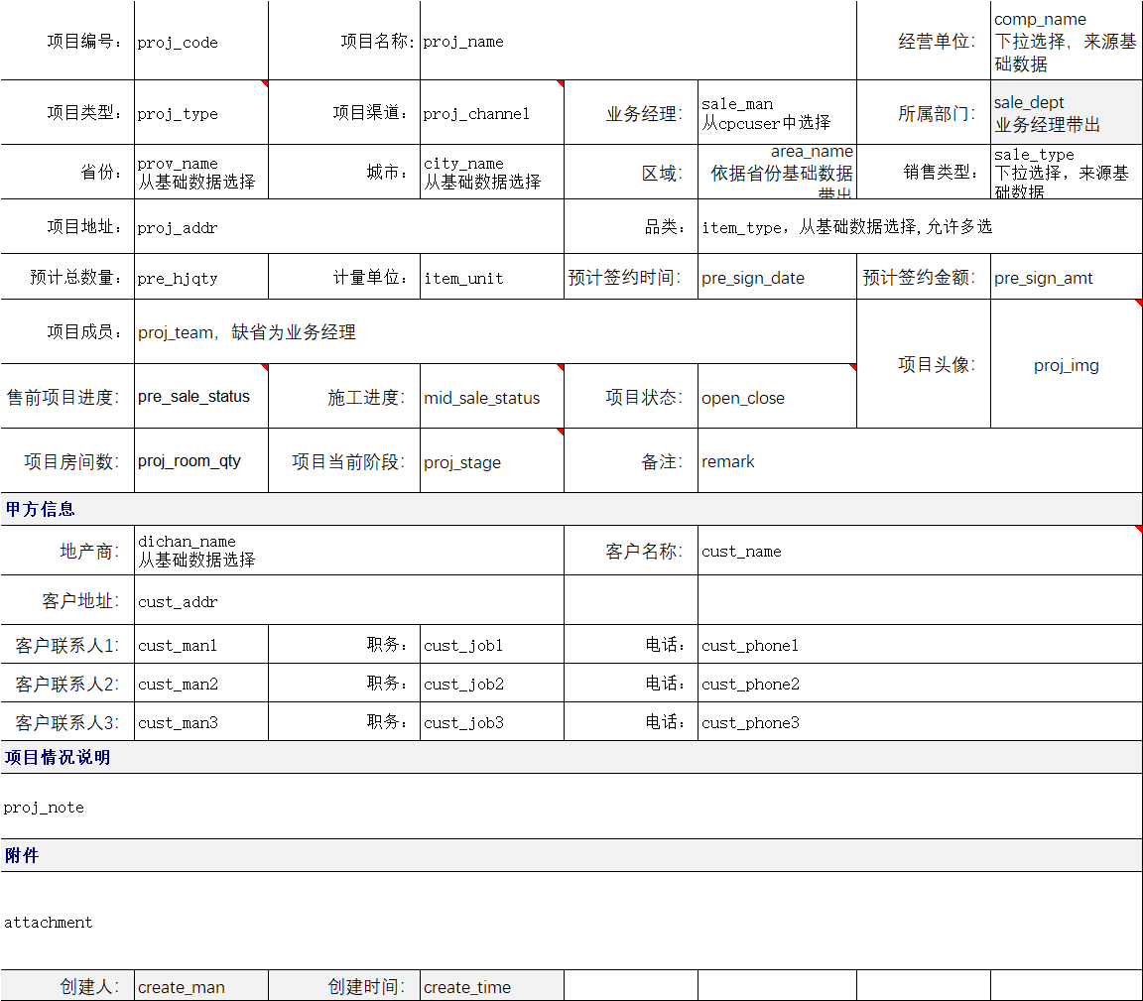
项目详情
界面编号：004
项目ID:keyid
所有与项目的关联都是通过keyid关联
项目ID:keyid
项目编号:proj_code
。。。
一个字段一行
说明：
项目信息表：user_proj
只是查询，不允许新增

Slide 4
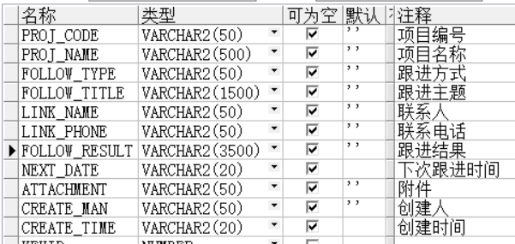
售前项目事务
界面编号：005
项目跟进
界面编号：006
项目名称自动带入
电话、邮件、微信、QQ、短信、拜访、接待、其他
跟进
方案
打样
投标
跟进方式：
下拉选择
项目名称自动带入
跟进主题：
联系人：
说明：
项目跟进表：user_proj_follow
联系人电话：
跟进主题 跟进方式
只允许自己修改，其他人只读
跟进结果：
跟进人 跟进时间
关于项目进度的情况 电话
张三 2020-08-01 12:34
下次跟进时间：
显示跟进的历史记录，按创建时间倒排
附件：
新增
跟进人： 张三 2020-08-01 12:34
+
提交
取消

Slide 5
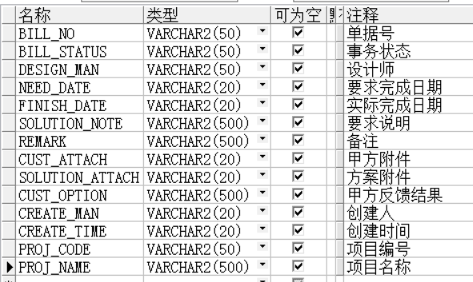
售前项目事务
界面编号：007
项目方案
界面编号：008
准备：流程发起前
进行中：流程发起后
已完成：流程结束后
项目名称自动带入
跟进
方案
打样
投标
申请单号：
自动生成
说明：
此单据要走流程，流程为：填单-审核-方案设计-业务员 （流程自定义，用OA的流程）
项目方案表：user_proj_solution
单据号自动编号，‘PS’+年份（2位）+月份（2位）+流水（0001）
事务状态：
自动更新，缺省为准备
项目名称自动带入
设计师：
只允许创建人中断流程，其他人只读
要求完成日期：
申请单号 ： 事务状态
设计师：
要求完成日期 ：
实际完成日期：
要求说明：
申请人： 张三 2020-08-01 12:34
当前流程节点：
申请单号 ： PS20080001 进行中
备注：
remark
设计师：王五
要求完成日期 ： 2020-08-15
实际完成日期：
甲方图纸：
业务员挂附件
申请人： 张三 2020-08-01 12:34
方案：
设计师挂附件
当前流程节点：设计师-王五
新增
显示方案的历史记录，按创建时间倒排
+
反馈结果：
cust_option
申请人： 张三 2020-08-01 12:34
已经启动的流程才可点击中断、查看流程按钮；只有创建人才可点击中断按钮。点击中断时，要提示‘是否确认中断流程’，点击确定后，中断流程，事务状态变为‘准备’，查看流程界面为009
保存
提交
中断
查看流程

Slide 6
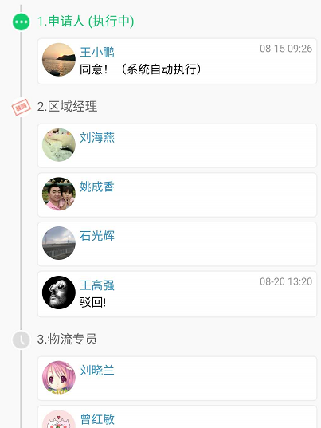
查看流程
界面编号：009
流程标题
这是一个通用界面，所有单据所涉及到的查看流程都是这个界面，具体表：cpcwf、cpcwfproc等，如果可以用现有的就用现有的

Slide 7
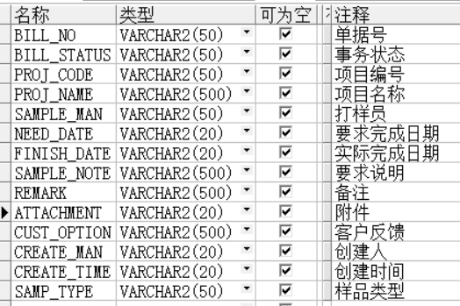
售前项目事务
界面编号：010
项目打样
界面编号：011
准备：流程发起前
进行中：流程发起后
已完成：流程结束后
项目名称自动带入
基础数据表名：
user_bas_samp_type
跟进
方案
打样
投标
申请单号：
自动生成
说明：
此单据要走流程，流程为：填单-审核-打样-业务员 （流程自定义，用OA的流程）
项目方案表：user_proj_sample
单据号自动编号，‘YP’+年份（2位）+月份（2位）+流水（0001）
事务状态：
自动更新，缺省为准备
项目名称自动带入
打样员：
只允许创建人中断流程，其他人只读
要求完成日期：
申请单号 ： 事务状态
样品类型：
下拉，从基础数据选择
打样员：
要求完成日期 ：
实际完成日期：
要求说明：
申请人： 张三 2020-08-01 12:34
当前流程节点：
申请单号 ： YP20080001 进行中
备注：
remark
打样员：王五
要求完成日期 ： 2020-08-15
实际完成日期：
附件：
业务员挂附件
申请人： 张三 2020-08-01 12:34
当前流程节点：打样员-王五
新增
反馈结果：
cust_option
显示打样的历史记录，按创建时间倒排
+
申请人： 张三 2020-08-01 12:34
已经启动的流程才可点击中断、查看流程按钮；只有创建人才可点击中断按钮。点击中断时，要提示‘是否确认中断流程’，点击确定后，中断流程，事务状态变为‘准备’，查看流程界面为009
保存
提交
中断
查看流程

Slide 8
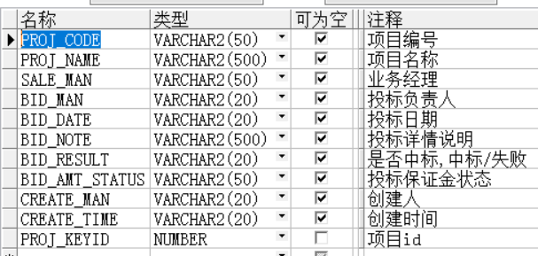
售前项目事务
界面编号：012
跟进
方案
打样
投标
说明：
项目投标表：user_proj_bid
项目名称自动带入
说明：仅业务经理可维护投标信息
业务经理：
自动带入
投标负责人：
bid_man
投标日期：
bid_date
投标详情说明：
bid_note
是否中标：
bid_result
下拉选择：中标/未中标
投标保证金状态：
bid_amt_status
下拉选择：退回/转为履约保证金/未退回
只允许业务经理进行保存，其他人只是查看
保存

